Slide 1
§2.1.4 非惯性系中的动力学
动力学中，参考系是否可以任意选取?
非惯性系：相对惯性系做加速平动或转动的参考系
在非惯性系中牛顿定律不再成立
第一定律不再成立
第二定律不再成立
？
第三定律成立吗

Slide 2














1、平动加速参考系
小球随车一起做加速运动，
在地面参考系中：
在小车参考系中，小球处于相对静止状态，显然，牛顿第一和第二定律不再成立，为了使用牛顿定律，必须假设有个力作用在小球上，使小球相对车静止。
惯性力 ：在非惯性系中，为应用牛顿定律，而必须假想给物体施加的作用力。在非惯性系中，牛顿定律为：
是真实受力，
分别是惯性系和非惯性系中物体加速度

Slide 3
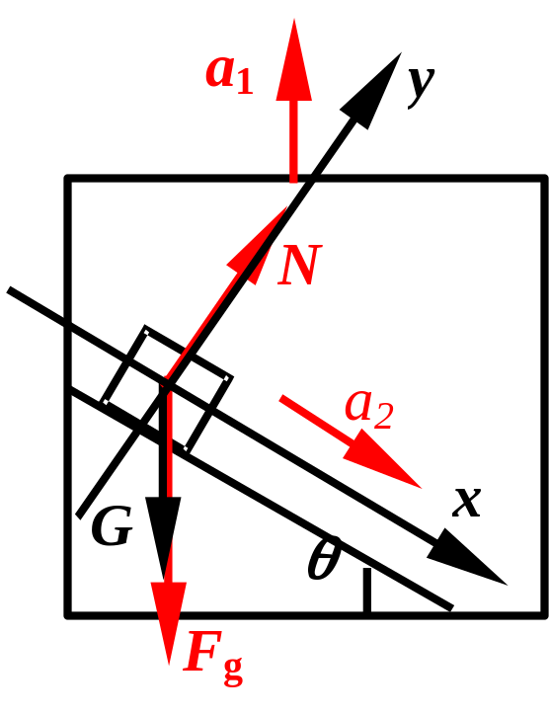
惯性力 ：非惯性系中的效果力，是假想的力，没有施力物体，没有反作用力。惯性力是一种虚拟力。
例1：如图，升降机内有一倾角为θ的光滑斜面。当升降机以匀
加速度a₁相对地面上升时，一木块m正沿斜面下滑。
求：木块m相对于升降机与地面的加速度。
解：已知升降机相对于地面的加速度为a₁，木块相对于升降机的加速度为a₂，对物体受力分析，然后给升降机中木块加上惯性力，选择升降机为参考系并建立图示坐标系。

Slide 4
y轴：
x轴：
解之得：
(木块相对于升降机的加速度)
讨论：当升降机以重力加速度做自由落体运动时，小木块相对于升降机的速度为零。

Slide 5
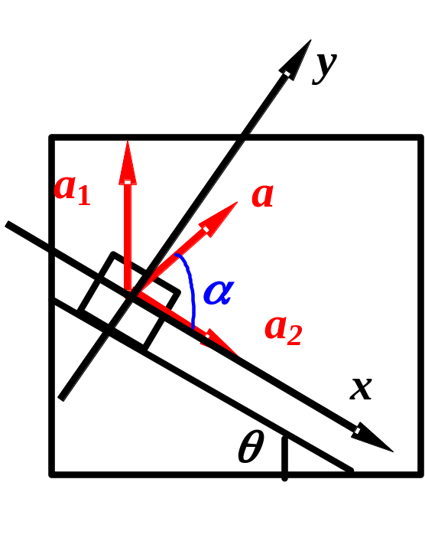
木块对于地面（地面的坐标系于运动坐标系坐标轴平行）的加速度为
(α是a与斜面的夹角)

Slide 6







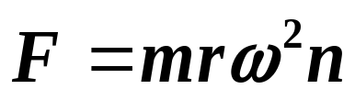
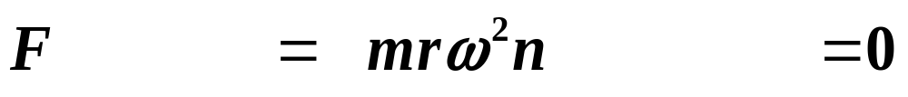
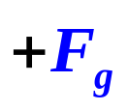

2、匀速转动参考系中的惯性力
(1) 惯性离心力
例：假定质点m和盘一起以ω转动(m相对盘静止)。
圆盘上观察者
地面上观察者
地面上观察者：
运动状态满足牛顿第二定律
圆盘上观察者：
运动状态不满足牛顿第二定律
惯性离心力 ：由于转动参考系的加速度效应而产生的一个假想力

Slide 7
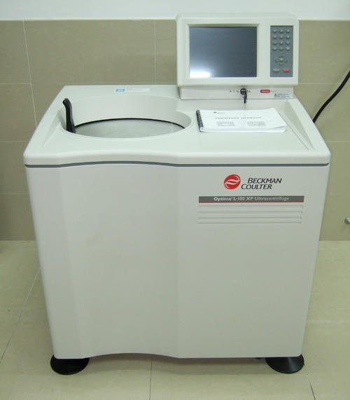
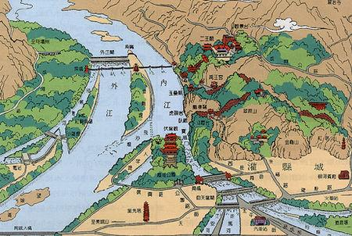
惯性离心力 ：应用

Slide 8
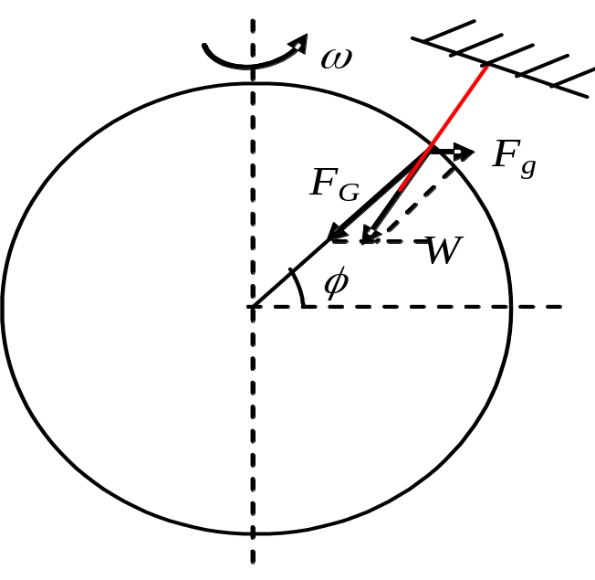
(2) 转动系下的牛顿第二定律
在转动系中，牛顿第二定律写为
例3：地球自转角速度ω=7.292×10⁻⁵rad/s，半径R=6.378×10⁶m，
质量M=5.972×10²⁴kg。一质量为m的物体放在纬度为φ处地面上
求：物体所受到的重力
解：地球上物体的重力应该是万有引力与惯性离心力的合力
其中

Slide 9
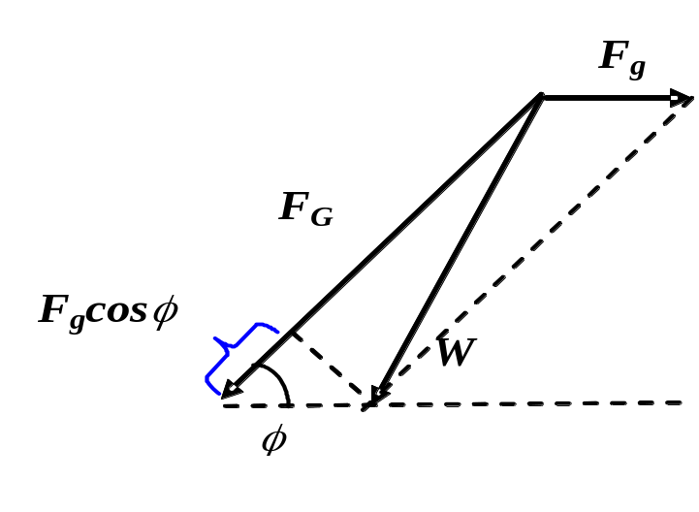
由于W与F_{G}的夹角很小(约10⁻³rad)，取近似
其中
若令
则

Slide 10










(3). 科里奥利力
如果质点相对非惯性系(盘)运动，除了受到惯性(离心)力的作用外，还受到一种叫科里奥利力的惯性力。
设物体除了随转盘一起匀速转动外，还做相对转盘的径向匀速运动，则
ω
m
=0
0

Slide 11


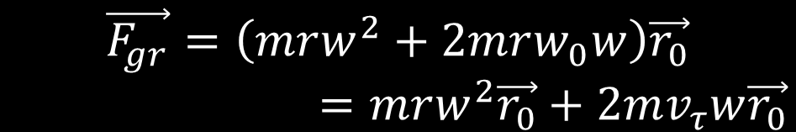
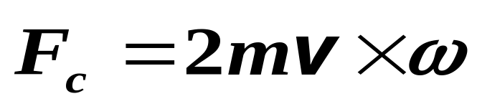
如果物体相对于转盘以角速度w₀转动 ，转盘的角速度为w ，则物体相对地的角速度为w+w₀
可以证明，科里奥利力的计算公式为
式中 为转台的角速度， 为质点相对转台的速度。
北半球的河床右岸为什么受到较厉害的冲刷？赤道的信风是怎样形成的？这些都是科里奥利力作用的结果。

Slide 12
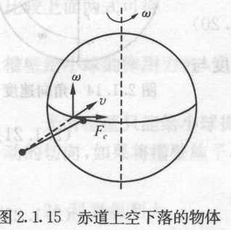
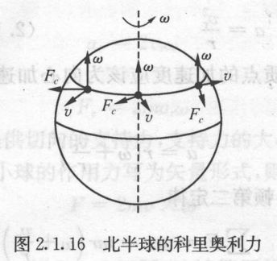
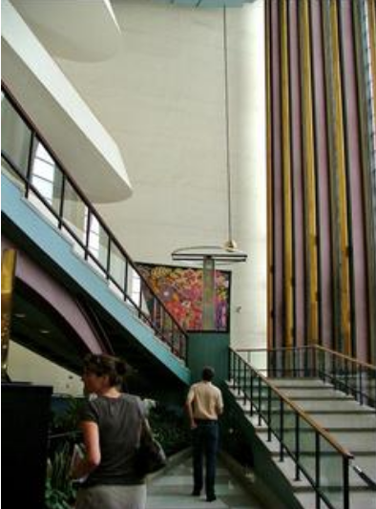
傅科摆https://www.bilibili.com/video/BV1bF411b7AW/

